Slide 1

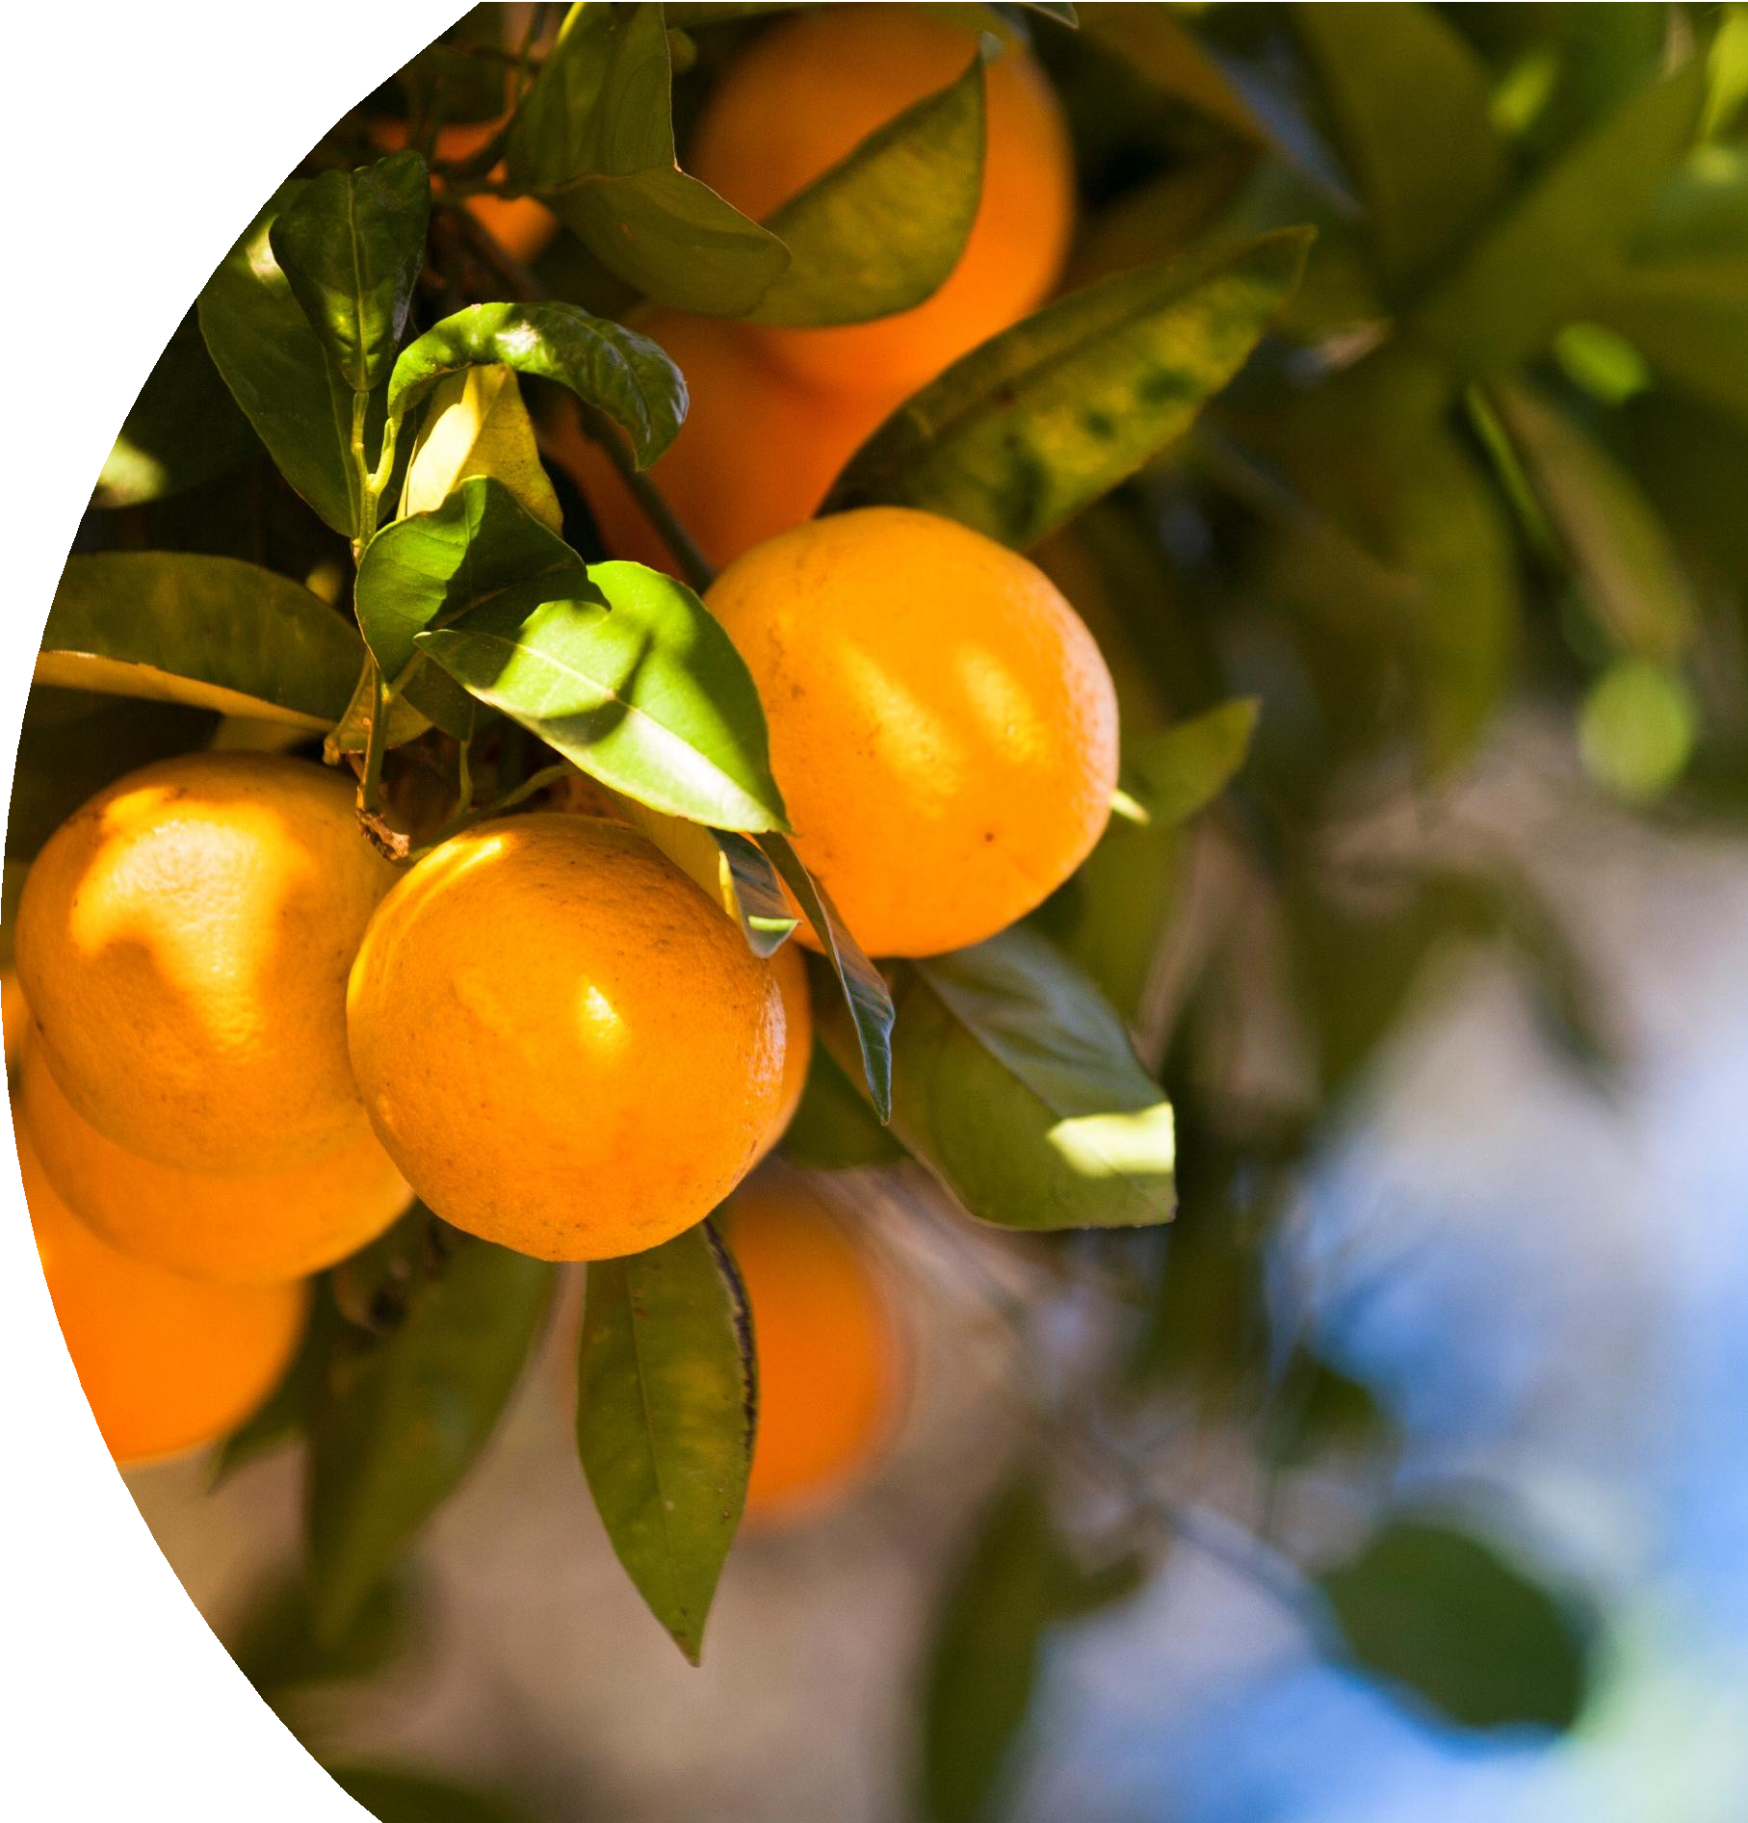
Syllit® Max:
il fungicida a base di Dodina per la difesa degli agrumi
Public
Proprietary & Confidential
Marco Galli
Technical Development Manager UPL Catania, 5 Maggio 2026

Slide 2
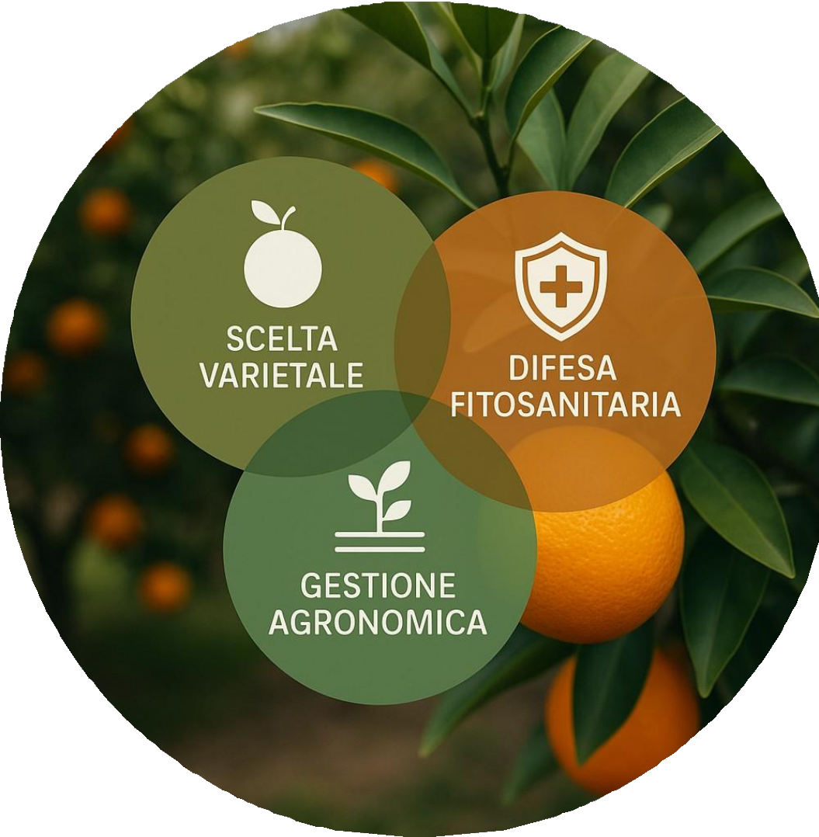
Public
Proprietary & Confidential

Slide 3

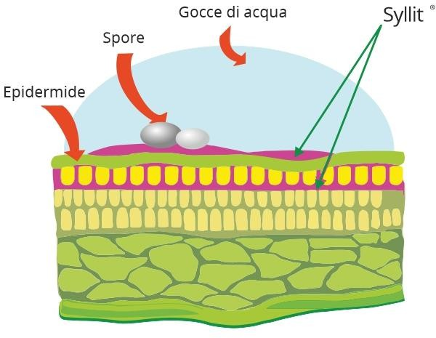



SYLLIT® MAX
Public
Sostanza Attiva: Dodina 544 g/L
Formulazione: Sospensione concentrata (SC)
Target: Alternaria e Antracnosi
Caratteristiche
modalità d’azione: contatto e translaminare
elevata adesività
uniformità di distribuzione sulla vegetazione resistenza al dilavamento
Proprietary & Confidential
3

Slide 4
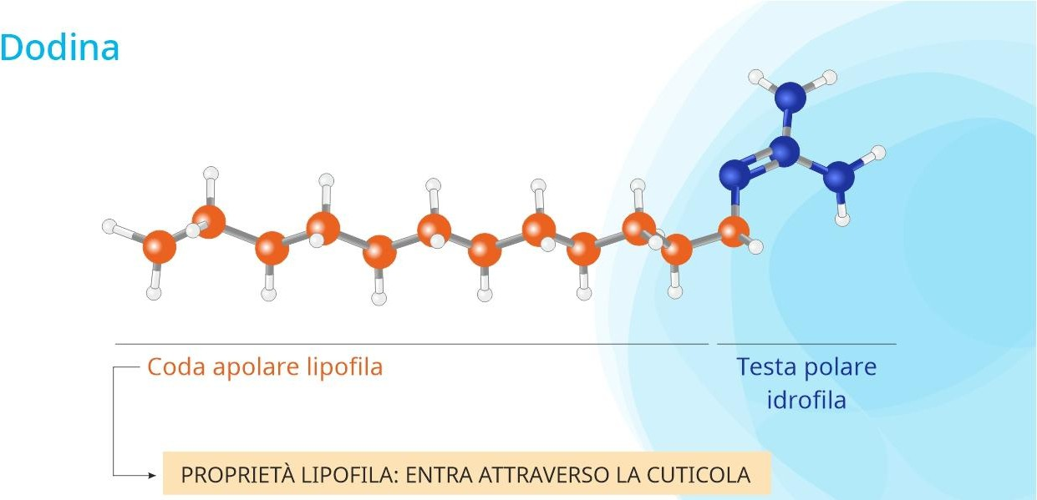
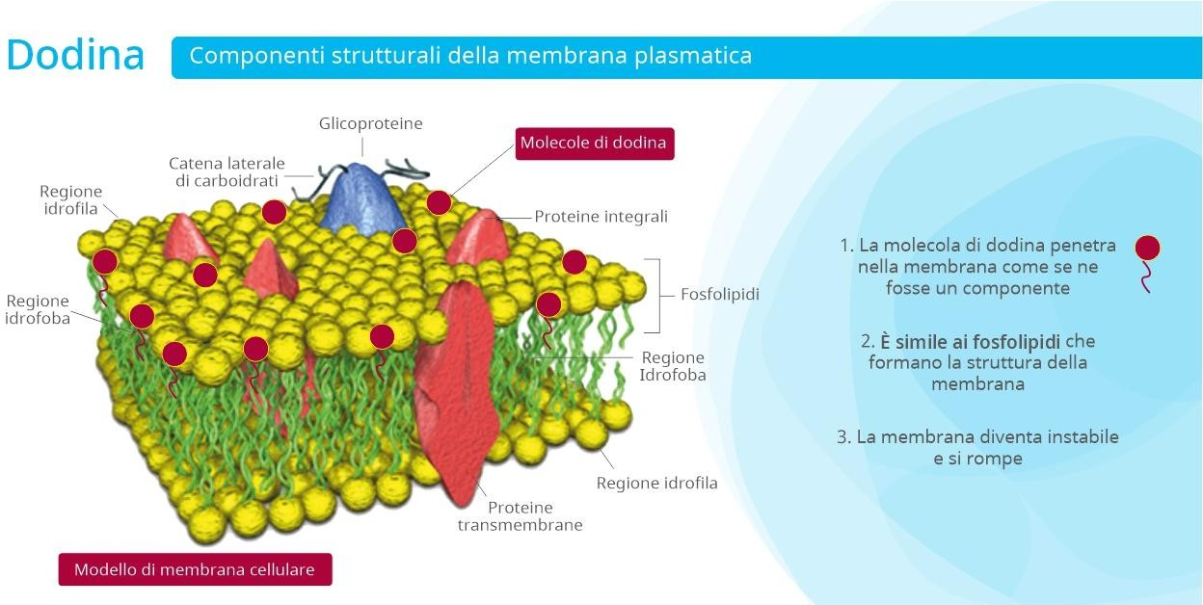
SYLLIT® MAX
Molecola di dodina
Public
MECCANISMO D’AZIONE
Famiglia chimica: Guanidine
Gruppo FRAC: U12 (sconosciuto; dissoluzione della membrana cellulare)

Slide 5

SYLLIT® MAX
Public
Esperienze sperimentali ed osservazioni di campo

Slide 6
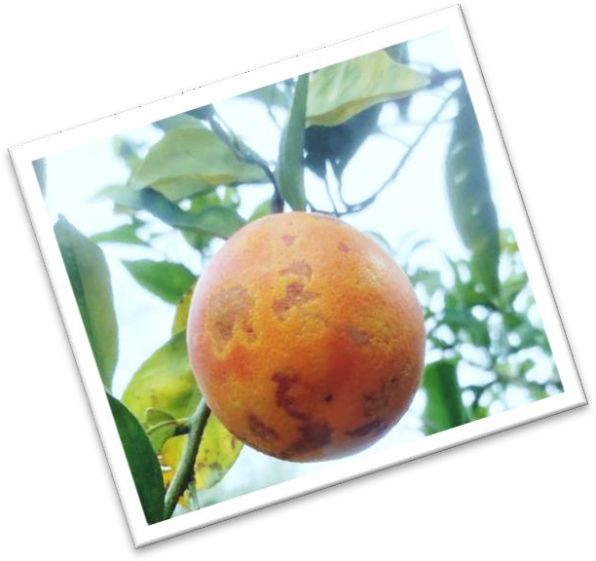
SYLLIT MAX
Anno: 2023-2024
Località: Centuripe (EN) Specie: Mandarino Varietà: Mandared
Public
®
Antracnosi
Timing applicazioni:
A= 16/05 B= 08/06 C= 22/08 D= 13/09 E= 20/10 F= 20/11 G= 15/12 H= 05/01
Antracnosi
% frutti colpiti
19/01/2024 (14 DAH)
a
50
% Incidenza
% Severità
b
31
Volume di acqua utilizzato: 2.000 l/ha
b
28
a
22
c
c
b
11
16
15
b
10
c
6
c
7
Testimone
SYLLIT MAX
1,25 l/ha
SYLLIT MAX
2,5 l/ha
Pyraclostrobin 1 kg/ha
Fludioxonil 0,5 kg/ha

Slide 7
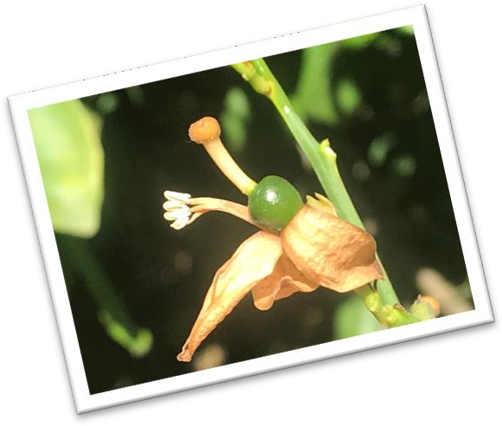
SYLLIT MAX
Anno: 2023-2024
Località: Centuripe (EN) Specie: Mandarino Varietà: Mandared
Public
®
Alternaria
Timing applicazioni:
A= 16/05 B= 08/06 C= 22/08 D= 13/09 E= 20/10 F= 20/11 G= 15/12 H= 05/01
Alternaria
Rilievo indiretto su early fruit drop
22/09/2023 (9 DAD)
Diametro medio frutti
33
32
Volume di acqua utilizzato: 2.000 l/ha
29
30
25
Testimone
SYLLIT MAX
1,25 l/ha
SYLLIT MAX
2,5 l/ha
Pyraclostrobin 1 kg/ha
Fludioxonil 0,5 kg/ha

Slide 8
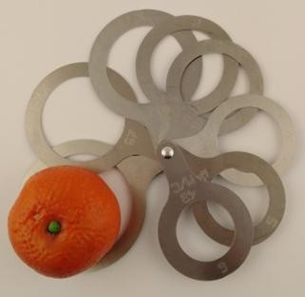

SYLLIT MAX
Anno: 2023-2024
Località: Centuripe (EN) Specie: Mandarino Varietà: Mandared
Public
®
Alternaria
Classi di calibro dei frutti (13/07)
30
25
20
15
10
5
0
Testimone
SYLLIT MAX
1,25 l/ha
SYLLIT MAX
2,5 l/ha
Pyraclostrobin 1 kg/ha
Fludioxonil 0,5 kg/ha
Classe 1
Classe 2
Classe 3

Slide 9
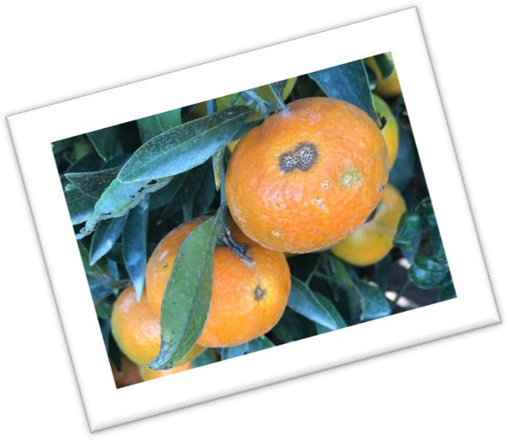
SYLLIT® MAX
Public
Anno: 2023-24
Località: Augusta (SR) Specie: Mandarino Varietà: Mandalate
Alternaria
% Incidenza sui frutti
27/12/2023
A= 19/05/2023 B= 05/06/2023 C= 11/09/2023 D= 24/10/2023 E= 19/12/2023
15,8
11,2
6,2
3,5
4,2
Testimone
Syllit Max 1,25 l/ha
Syllit Max 2,5 l/ha
Pyraclostrobin 1 kg/ha
Fludioxonil 0,5 l/ha

Slide 10
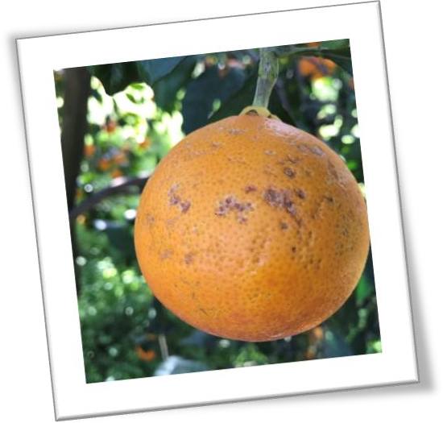
SYLLIT® MAX
Public
Anno: 2023-2024
Località: Siracusa Specie: Arancio Varietà: Tarocco Scirè
Antracnosi
Timing applicazioni: A= 07/12/2023
B= 27/12/2023 C= 17/01/2024 D= 07/02/2024
% incidenza sui frutti
22/02/24
9,2
Volume di acqua utilizzato: 2.000 l/ha
3,8
3,2
1,8
Testimone
SYLLIT MAX
1,25 l/ha
SYLLIT MAX
2,5 l/ha
Fludioxonil 0,5 kg/ha
Prova eseguita da Centro di saggio autorizza₁t₀o

Slide 11



SYLLIT® MAX
Modalità di impiego
Public
Proprietary & Confidential
Proprietary & Confidential

Slide 12
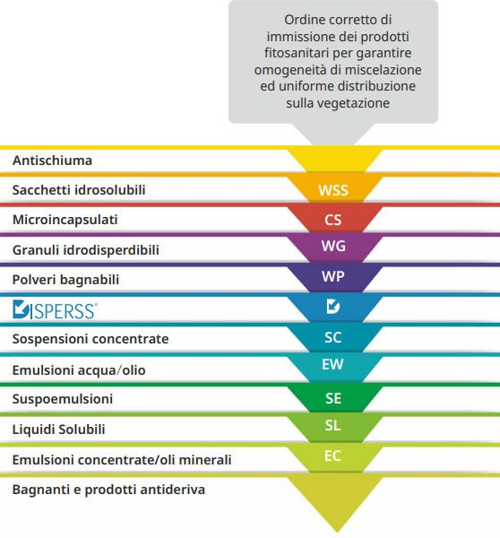

SYLLIT® MAX
Public
Formulazione migliorata per la gestione delle miscele
nelle strategia di difesa

Slide 13

SYLLIT® MAX in sintesi
Public
Ottimo controllo dell’ Alternaria e Antracnosi degli agrumi
Ideale per prevenire fenomeni di resistenza
Formulazione innovativa, ottimizzata per garantire uniformità di distribuzione e elevata adesività
Elevata resistenza al dilavamento: penetrazione translaminare, che
lo rende completamente assorbito a poche ore dall’applicazione

Slide 14
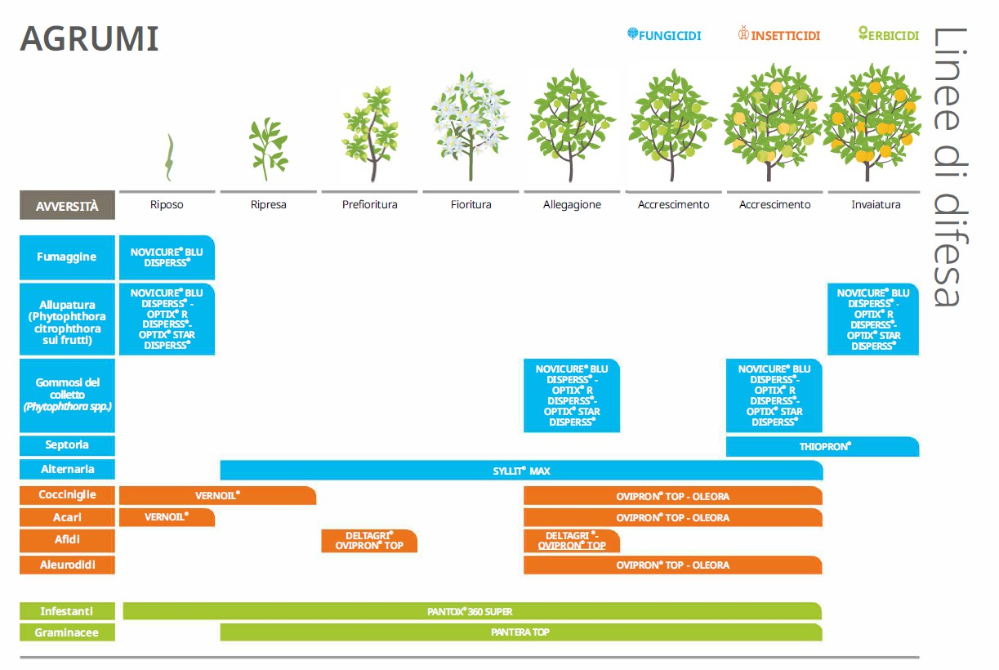

Public

Slide 15
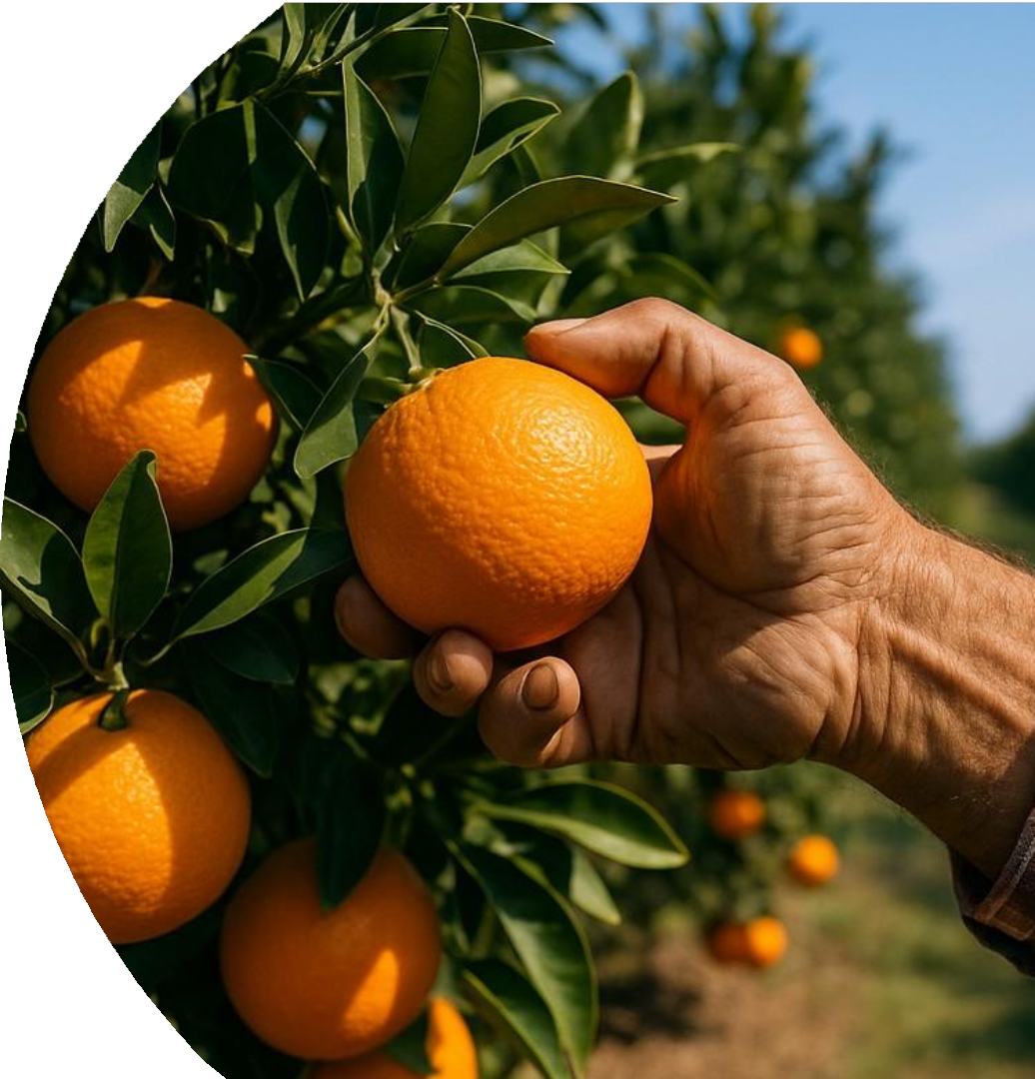
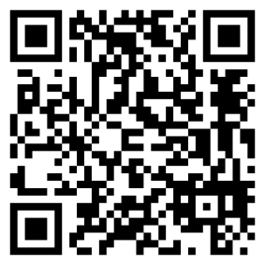
Grazie per
l’attenzione!
Public
Proprietary & Confidential
Marco Galli
Catania, 5 Maggio 2026

